Slide 1
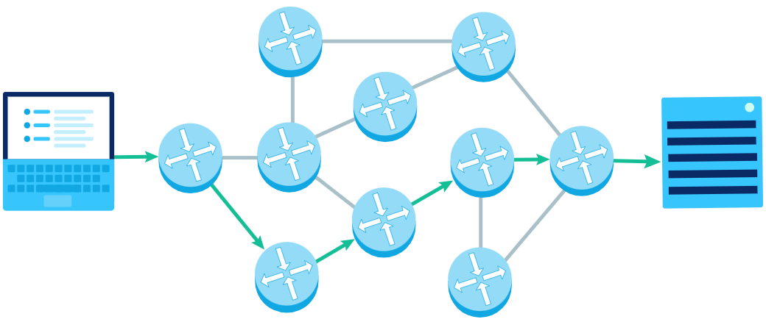
TC 2006B Interconexión de dispositivos
Protocolo de ruteo OSPF
Tecnológico de Monterrey, Campus Querétaro

Slide 2
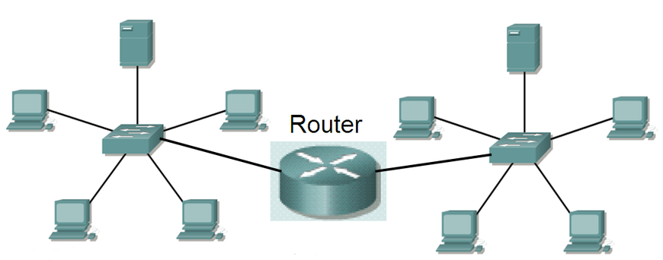
Protocolos de ruteo
Un protocolo de ruteo es un conjunto de reglas que describe cómo los dispositivos de ruteo de la capa tres enviarán actualizaciones entre ellos acerca de las redes disponibles. Si existe más de una ruta hacia una red remota, el protocolo también determina cómo seleccionar la mejor ruta. Las rutas aprendidas de las actualizaciones son mantenidas en la tabla de ruteo de cada ruteador.

Slide 3
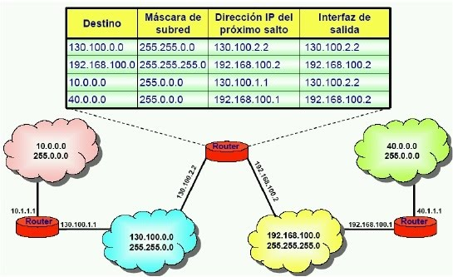
Tablas de ruteo
Un ruteador se basa en su tabla de ruteo para tomar decisiones acerca de hacia dónde enviar los paquetes de datos para que éstos lleguen a su destino final el cual está identificado en la dirección destino del paquete. Típicamente, una tabla de ruteo contiene cuatro campos: network, outgoing interface, metric, next logical hop.

Slide 4
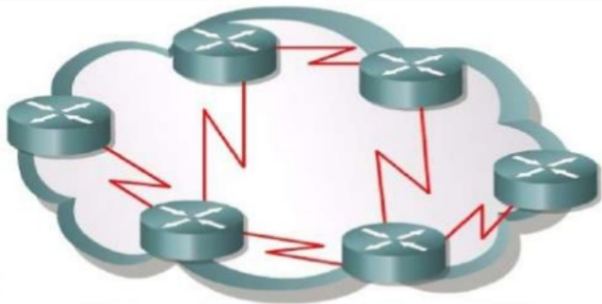
Convergencia
La convergencia se da cuando todos los ruteadores del dominio de ruteo coinciden en las rutas que están disponibles. El tiempo de convergencia es el tiempo que toma el que todos los ruteadores sincronicen sus tablas de ruteo después de que ha habido un cambio en la topología de la red.

Slide 5
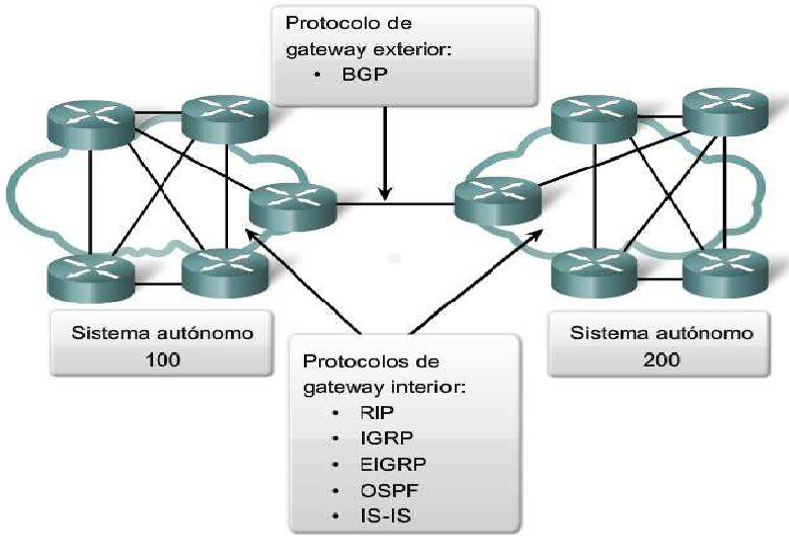
Protocolos de ruteo interior
Son los protocolos de ruteo que operan dentro de una organización (sistema autónomo).
Por ejemplo: RIPv1, IGRP, EIGRP, OSPF, IS-IS.

Slide 6
Protocolos de ruteo exterior
Son los protocolos de ruteo que intercambian información de ruteo entre sistemas autónomos. Estos protocolos son altamente complejos, debido a la necesidad de determinar políticas entre organizaciones diferentes.
Ejemplo: BGP-4 (Border Gateway Protocol Version 4).

Slide 7
Resumen de los protocolos de ruteo
Protocol | Type | Technology | Metric | Updates
RIP v1 y v2 | Interior | Distance vector | Hop count | Every 30 segs.
IGRP | Interior | Distance vector | Bandwidth, delay, load, reliability MTU | Every 90 segs.
EIGRP | Interior | Advanced distance vector | Bandwidth, delay, load, reliability MTU | Incremental
OSPF | Interior | Link state | Cost | Incremental
IS - IS | Interior | Link state | Cost | Incremental
BGP-4 | Exterior | Path vector | Multi-Exit discriminator | Incremental

